Slide 1
사격장에서 실탄의 시각화 확인을 통한 안전 확보 장치
20사단 / 병장 장강재
공개SW 군장병 역량강화 교육

Slide 2
목 차
1 아이디어 개발 배경
2 착안사항
3 BLOCK DEAGRAM
4 아두이노 설계
5 FLOW CHART
6 사용방법
7 Device 특성

Slide 3
01
아이디어 개발배경
1. 철원의 사격장 유탄 사고 (안전문제직결)
- 현재 시스템은 통제탑에서 각 사로에서 실시하는 사격에 대해
실시간으로 잔탄을 파악 할 수 없음.
- 사격 종료 후에도 사로통제관이 통제탑에 직접 보고 하기 전에는
잔탄을 파악 할 수 없음.
2. 각 사로 기수들이 사격자 뒤에서 소리치는
현재 소모한 탄의 갯수는 총성에 의해 사격자조차 듣기 힘듬.
3. 흐린오후, 야간에는 기수들이 들고 있는 깃발의 색깔을 파악하기 힘듬.

Slide 4
02
착 안 사 항
1. 7 SEGMENT를 이용한 시각화를 통해 현재의 사격정보를
통제탑에서 실시간으로 파악 가능하게 하자!
2. RGB LED 를 이용해 기수가 깃발을 들고 있어야하는 번거로움을
제거하고 야간에도 사격상황을 쉽게 육안구별하게 하자!
3. BLUETOOTH 를 이용하여서 사격완료한 사로에 대해
통제탑에서 즉각적으로 파악가능하게 하자!
결론 : REAL TIME 정보를 바탕으로 한
통제탑의 통제가 이루어지게하자!

Slide 5
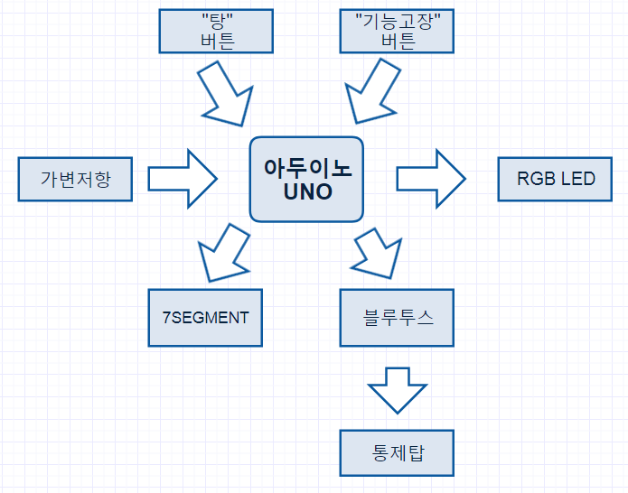
BLOCK DIAGRAM
03

Slide 6
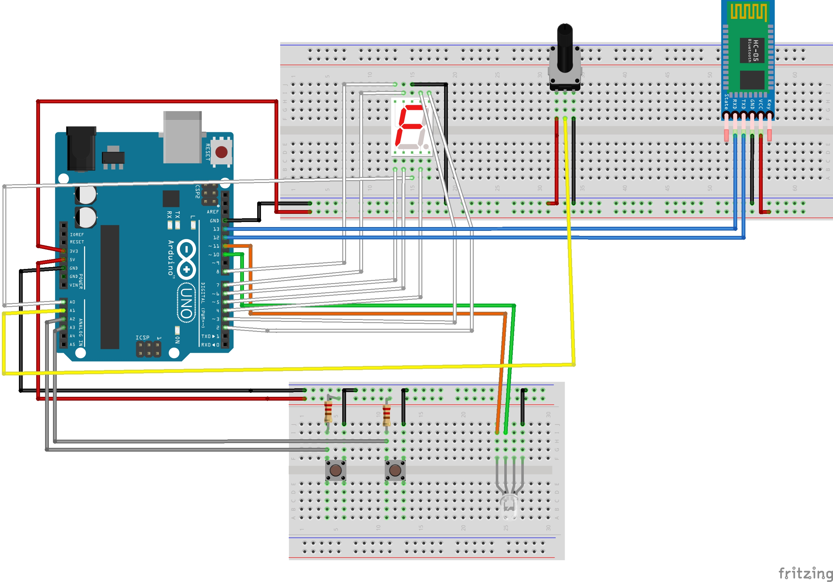
아두이노 설계
04
사용부품(센서) | 갯수
7 segment | 1
토글 스위치 | 2
가변저항 | 1
RGB LED | 1
블루투스 모듈 | 1

Slide 7
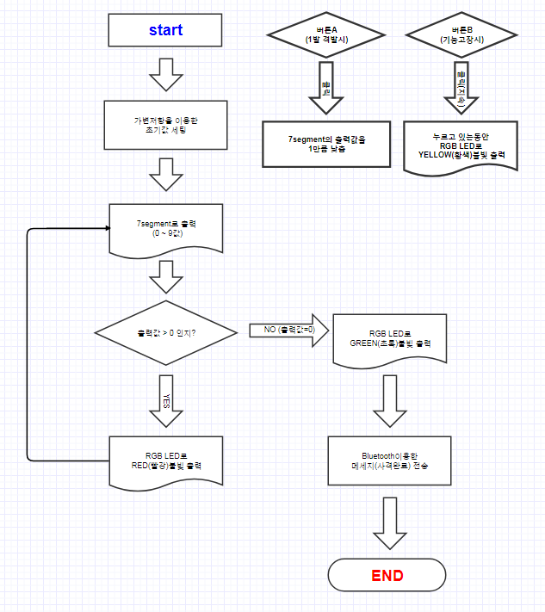
FLOW CHART
05

Slide 8
06
사 용 방 법
1) Device에 전원를 연결한다.
2) 가변저항을 이용하여 장전된 실탄 수를 초기화 한다.
3) 사격이 1발 실시될 때마다 "탕"버튼 클릭한다.
4) 사격이 종료되어 7Segment에 표시 된
잔탄의 수가 0발이 될 때까지 3) 을 반복한다.
기능고장 발생 시 "기능고장"버튼을 쭉!! 누른다.

Slide 9
07
사격완료
즉각보고
실시간
잔탄확인
Safety First
사격상황
실시간확인
기능고장용
황색 LED탑재

Slide 10
Q&A
감사합니다

